Slide 1
«СОХРАНИМ
РУССКУЮ ВЫХУХОЛЬ»
Акция проходила на улицах и в учреждениях города Поворино

Slide 2
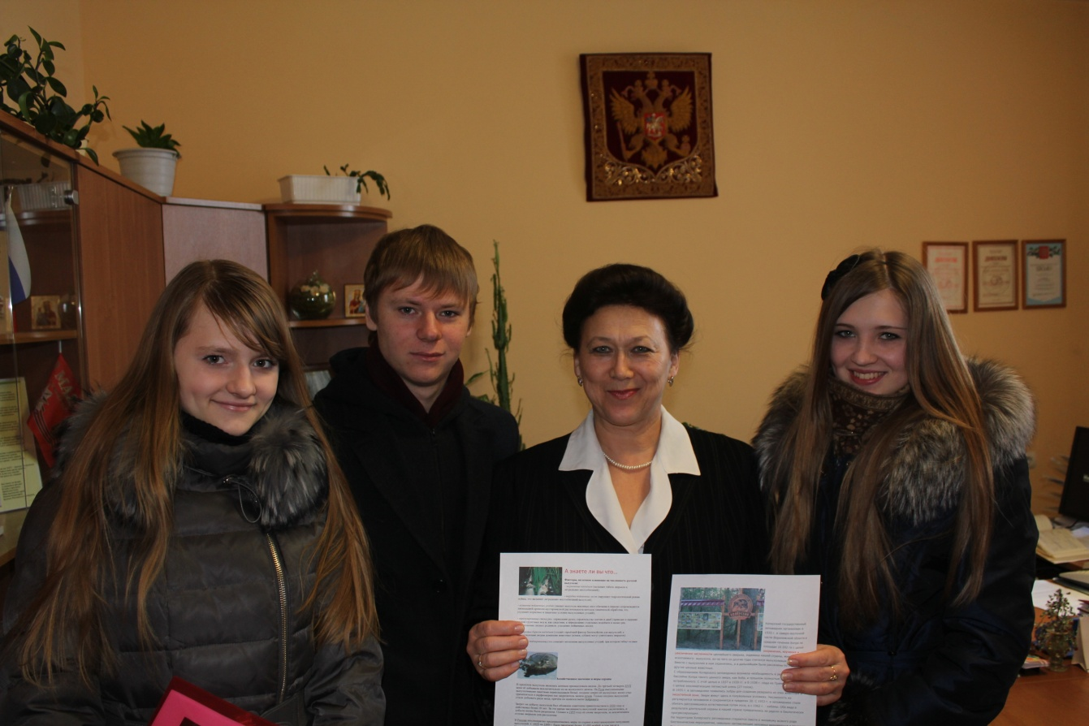
ЗАГС
Пер. Школьный
В отделе ЗАГСа

Slide 3
Беседа с главным редактором
газеты «Прихоперье»

Slide 4
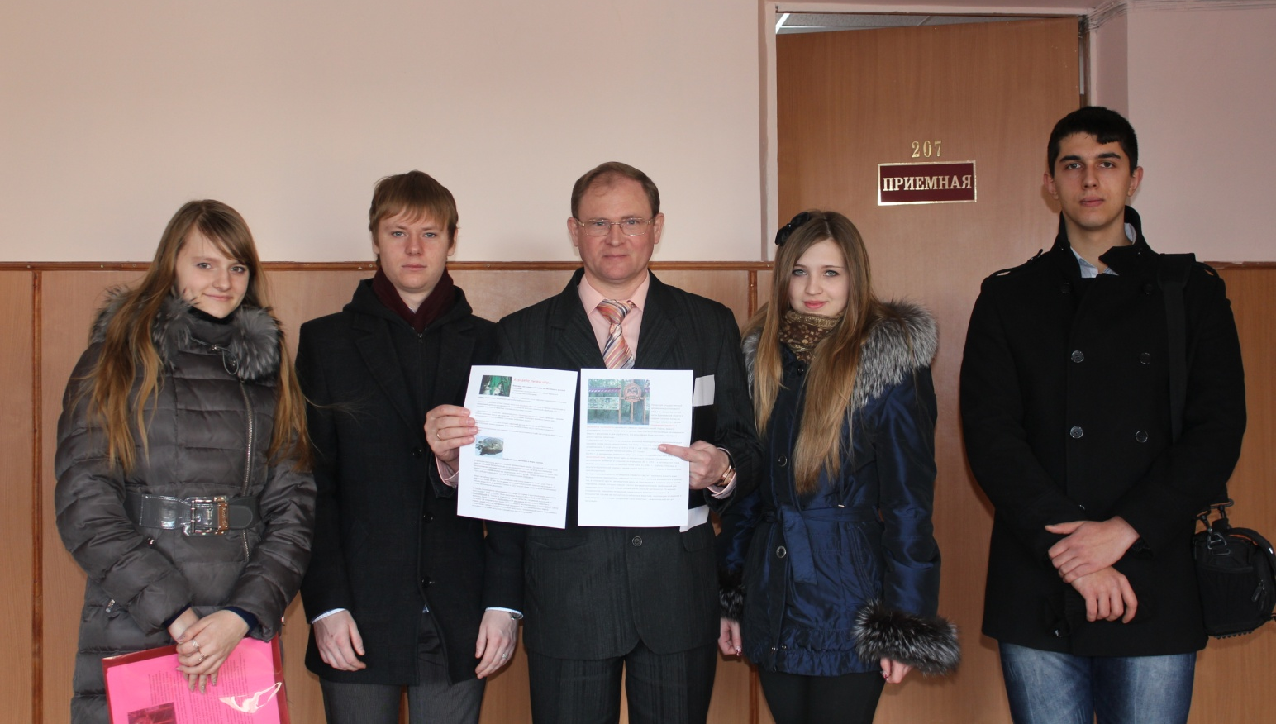
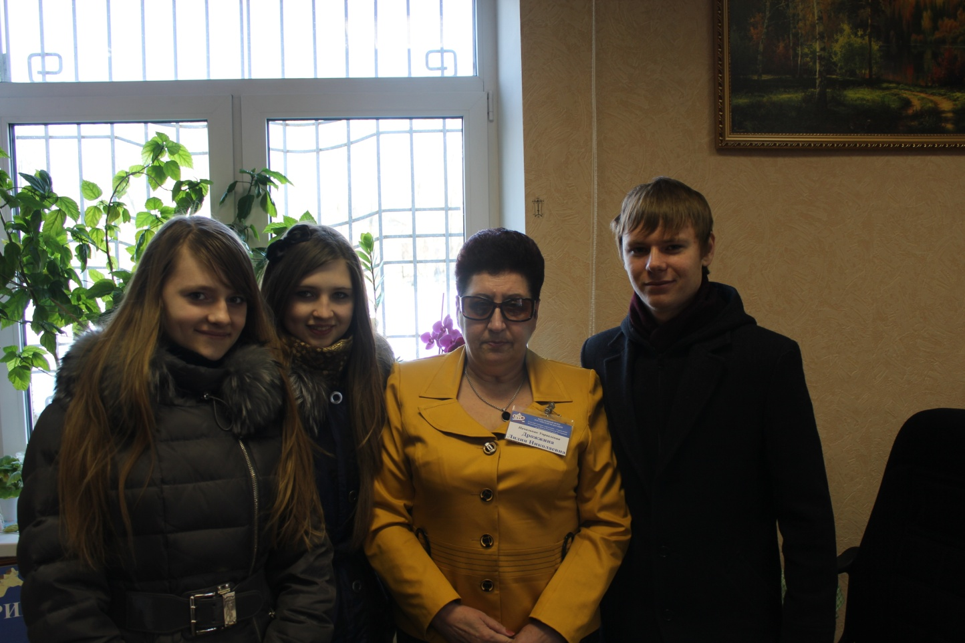
В администрации

Slide 5
